Slide 1
Дискламер
Представленный продукт находится в состоянии Beta.
Возможны появления всякого вида не предвиденных ситуаций.

Slide 2
ИС для продажи БУ автомобилей
Презентацию подготовил Мельдианов А.А

Slide 3
«This is a long story»

Slide 4
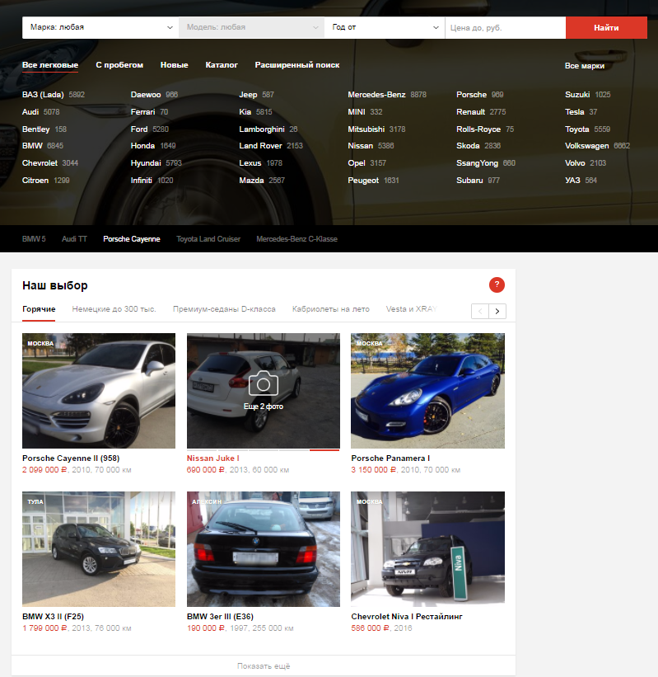
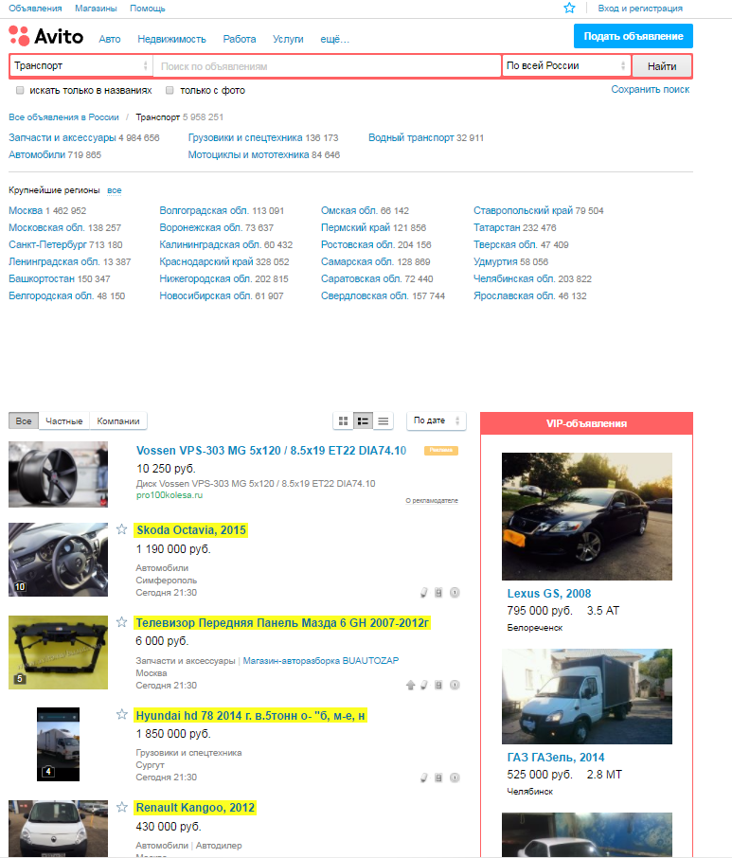
Примеры Площадок :
Auto.ru
Avito.ru

Slide 5

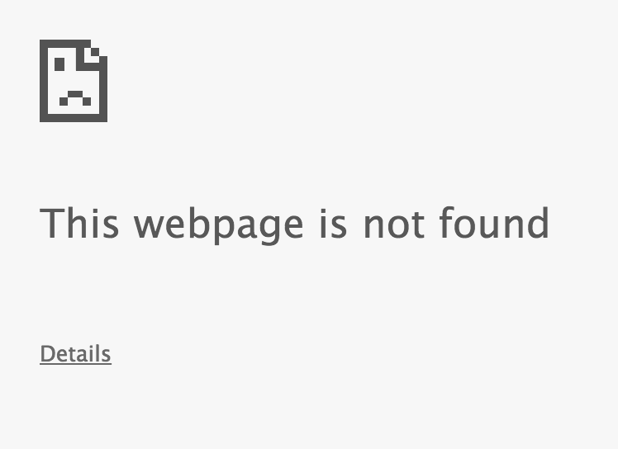
Примеры Систем :

Slide 6
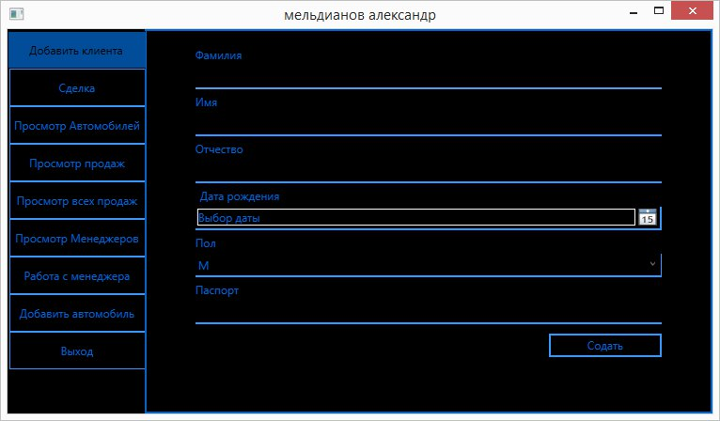
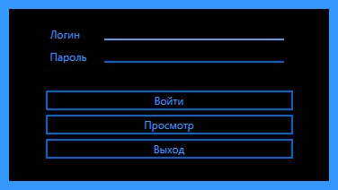
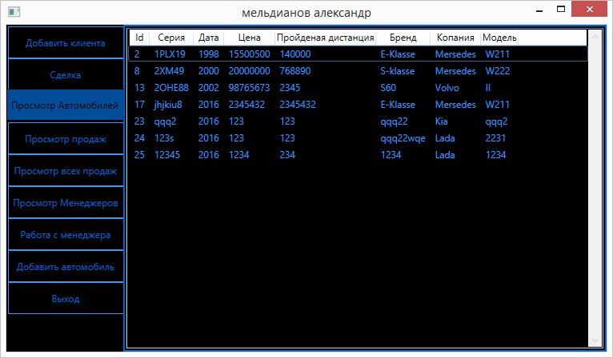
« Auto Trade System »
То ради чего мы тут…

Slide 7
Архитектура :
Приложение
База данных

Slide 8
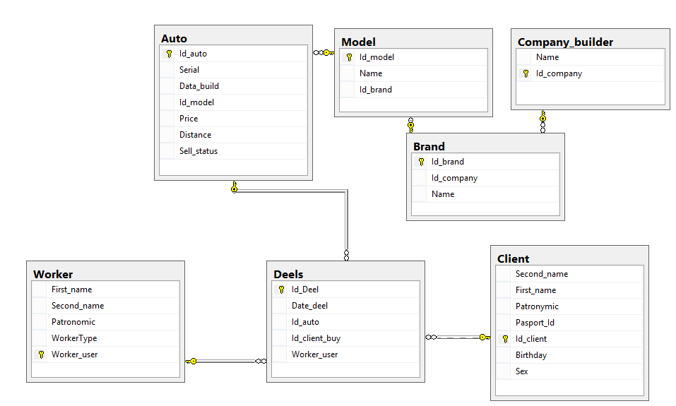
Архитектура базы данных :

Slide 9
Приложение:

Slide 10
Будущие изменения
Интерфейс
Больше функционала
Оптимизация
Логотип
Плюшки и фичи

Slide 11
Заключение

Slide 12


